Slide 1

Boas práticas de programação
CDSP - 11/03/2024

Slide 2


Boas práticas de programação
ÍNDICE
I) Escrevendo o Código Fonte
• Estrutura do código fonte
• Legibilidade
• Letras maiúsculas
• Capitulação de palavras chave
• Notação Húngara
• Comentários
II) Visibilidade e Nomenclatura
III) Proteção de Rotinas
IV) Desempenho
V) Dicas
2

Slide 3
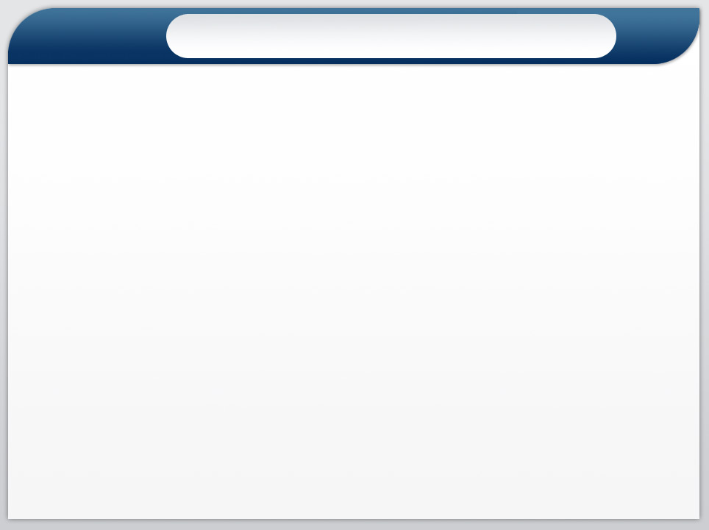
Área de cabeçalho
Boas práticas de programação
Estrutura do Código Fonte
Nessa área são declarados os arquivos de include, variáveis estáticas e as constantes.

Slide 4
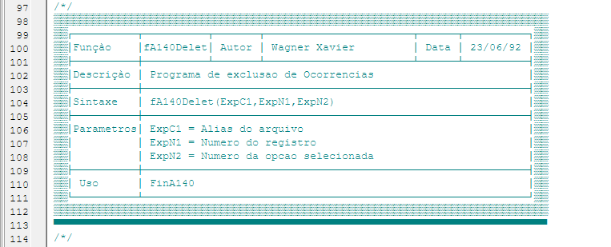
Área de identificação
Boas práticas de programação
Estrutura do Código Fonte
Nessa área deve-se documentar o programa ou função. Contém comentários explicando a sua finalidade, data de criação, parâmetros, retornos e alterações efetuados.

Slide 5
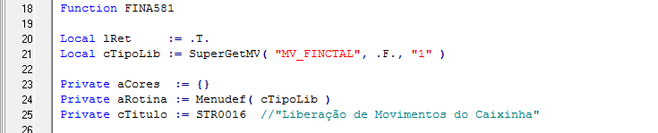
Área de declaração de variáveis e ajustes iniciais
Boas práticas de programação
Estrutura do Código Fonte
Nesta área devem ser feitos os ajustes iniciais, importantes para o correto funcionamento do programa. Entre esses ajustes iniciais encontram-se a declaração e inicialização de varáveis, abertura de arquivos, etc.

Slide 6
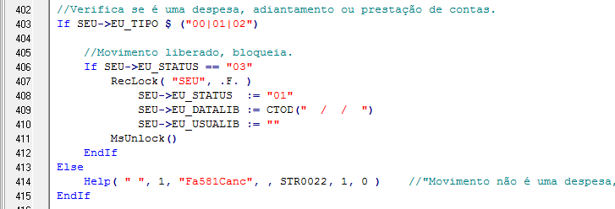
Corpo do programa
Boas práticas de programação
Estrutura do Código Fonte
É o código escrito para realizar a tarefa necessária para atingir o seu objetivo.

Slide 7

Área de encerramento
Boas práticas de programação
Estrutura do Código Fonte
Nessa área finalizamos a execução da rotina fechando áreas de trabalho temporárias, limpando filtros, restaurando áreas salvas e retornamos o resultado da rotina.

Slide 8
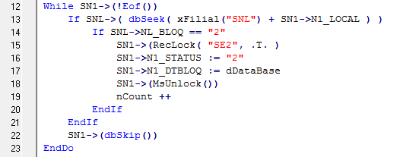
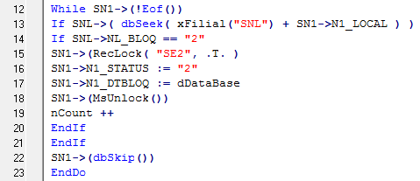
Boas práticas de programação
Legibilidade – Identação do código
Identar o código torna mais fácil identificar blocos de comandos que façam parte de um loop ou estrutura condicional.
Código não identado
Código identado

Slide 9
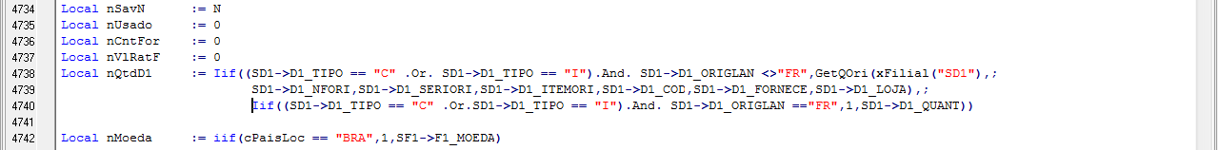
Boas práticas de programação
Legibilidade - Quebra de linhas
Linhas muito longas podem dificultar a legibilidade, nesses casos é melhor quebrar a linha usando o ponto e vírgula.
Sem quebra de linha
Com quebra de linha

Slide 10
Boas práticas de programação
Legibilidade - Espaços em branco
Inserir espaços torna mais fácil identificar parâmetros de uma função, distinguir as chaves em uma busca ou visualizar os itens de um cálculo.

Slide 11
Boas práticas de programação
Letras Maiúsculas
Existem alguns casos em que o código deve ser escrito em letras maiúsculas.
Código SQL SELECT * FROM SN1990
Nome de campos SN1->N1_CBASE
Variáveis de memória M->N3_CBASE
Constantes #Define PI 3.1415

Slide 12
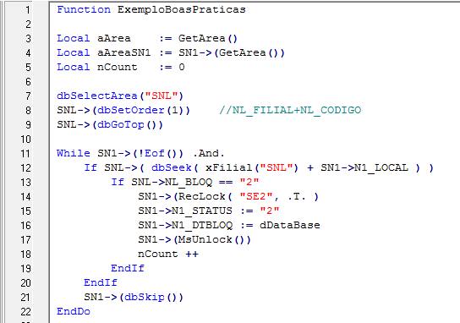
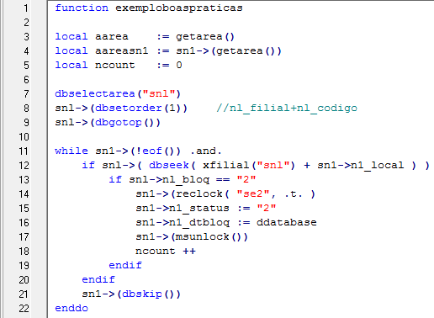
Boas práticas de programação
Capitulação de palavras chave
Uma convenção amplamente utilizada é a de capitular as palavras chaves, funções, variáveis e campos utilizando uma combinação de caracteres em maiúsculo e minúsculo, visando facilitar a leitura do código fonte.

Slide 13
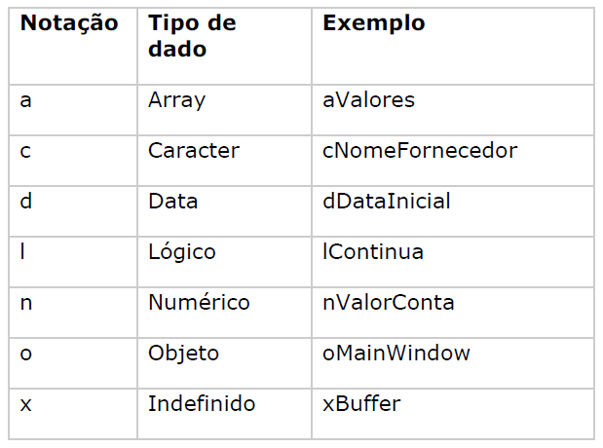
Boas práticas de programação
Notação Húngara
Deve ser utilizada para identificar o tipo de conteúdo de uma variável.

Slide 14
Boas práticas de programação
Comentários
Comentários servem como documentação e explicação de um código fonte, mantendo um histórico e facilitando seu entendimento para análise e manutenção.
Comentar o fonte, facilita o entendimento por parte do analista que precisar realizar manutenção e até mesmo para quem o criou, mas lembre-se que comentário em excesso polui o código e pode atrapalhar, portanto use o bom senso.
Não existe uma regra sobre o que se deve comentar ou como, mas segue algumas dicas sobre o que comentar e melhorar o entendimento do seu código fonte.

Slide 15
Boas práticas de programação
Comentários
Insira um cabeçalho e comente qual finalidade da rotina ou função, descrevendo quais parâmetros devem ser passados e qual deve ser o retorno esperado.
Comente a chave do índice utilizado ao lado da função dbSetOrder()
Quando utilizar strings de um arquivo CH, insira um comentário ao lado com o texto da string.
Comente cálculos, explicando qual sua lógica.
Comente trechos de código, explicando de forma sucinta sua finalidade.

Slide 16
Boas práticas de programação
ÍNDICE
I) Escrevendo o Código Fonte
II) Visibilidade e Nomenclatura
  Padrão de Nomenclatura
  Visibilidade
III) Proteção de Rotinas
IV) Desempenho
V) Dicas
16

Slide 17
Boas práticas de programação
Padrão de Nomenclatura
Código Fonte
O nome do código-fonte deve ser montado da seguinte forma:
Famílias de Programas + Tipo de Operação + Identificador Numérico.prw
O Tipo de operação é indicado na tabela abaixo:
Tipo de Operação | Utilizar
Entrada de dados/processamento | A
Consulta de Dados | C
Relatórios | R
Funções genéricas do módulo | X

Slide 18
Boas práticas de programação
Padrão de Nomenclatura
Exemplo de nome de Código Fonte
Inclusão de dados do módulo Gestão de Pessoas -> GPEA010.PRW
Trecho | Descrição
GPE | Família de programas do módulo Gestão de Pessoas.
A | Entrada de dados.
010 | Numeração de fonte disponível.
.PRW | Extensão indicadora de que o arquivo é um código-fonte

Slide 19
Boas práticas de programação
Padrão de Nomenclatura
Funções
As funções pertencentes a um código-fonte podem ser nomeadas de acordo com a sua aplicabilidade.
  1ª letra do nome do código fonte
  Tipo de Operação indicado no código fonte
  Identificador do código-fonte
  Abreviação descritiva do que a função faz

Slide 20
Boas práticas de programação
Padrão de Nomenclatura
Exemplo de nome de Função
Função de inclusão de dados no FINA050 -> FA050Inclu
 | Descrição
F | 1ª. Letra do nome do código fonte.
A | Tipo de operação (manipulação de dados)
050 | Identificador do código fonte.
Inclu | Abreviação do que a função faz -> Inclusão de dados

Slide 21
Boas práticas de programação
Padrão de Nomenclatura
Para funções genéricas utilizadas em um determinado módulo, nomeia-se a função diretamente de acordo com a sua aplicabilidade.
  Exemplos:
  ValidaCpo() -> Valida conteúdo de campo
  CalcJuros() -> Cálculo de juros

Slide 22
Boas práticas de programação
Padrão de Nomenclatura
Para variáveis não existe um padrão, porém deve-se utilizar um nome de acordo com a sua finalidade, facilitando o entendimento.
  Exemplos:
  cCodigo – Variável caractere para armazenar um código
  cNF – Variável caractere com o número da Nota Fiscal
  nCount – Variável numérica usada como contador
  cMoeda – Variável caractere com o código da moeda

Slide 23

Boas práticas de programação
Padrão de Nomenclatura
Não existe tamanho máximo para nomes de variáveis e funções, entretanto o compilador reconhece apenas 10 caracteres, ignorando o restante.
As variáveis nValorTituloPagar e nValorTituloReceber, são vistas pelo compilador como nValorTitu

Slide 24
Boas práticas de programação
Visibilidade
Funções
Funções sem declaração (quando usadas a partir do menu da aplicação), declaradas como Main ou User são visíveis em todo o sistema, carregando a pilha de memória, portanto se forem usadas apenas no próprio código fonte devem ser declaradas como STATIC.

Slide 25
Boas práticas de programação
Visibilidade
Variáveis
Apenas os tipos PRIVATE e LOCAL são utilizados, variáveis PUBLIC não devem ser utilizadas.
Normalmente apenas o tipo LOCAL é utilizado o tipo PRIVATE de ser usado apenas em casos extremamente necessários e devem ser avaliados.

Slide 26
Boas práticas de programação
ÍNDICE
I) Escrevendo o Código Fonte
II) Visibilidade e Nomenclatura
III) Proteção de Rotinas
  Campos, Funções e Tabelas
  Inicialização de variáveis
  Alias ativo
  Tratamento de retorno de funções
  Especificar o alias do campo
  Controle de Transação
  Localização
  Banco de Dados
IV)Desempenho
V) Dicas
26

Slide 27
Boas práticas de programação
Proteção – Campos, Tabelas e Funções
Nos fontes do padrão é muito importante verificar a existência de campos, tabelas e funções. Essa precaução evita erros nas rotinas quando são utilizadas em sistemas desatualizados.
FieldPos – Verifica a existência de um campo, evitando que a rotina tente manipular campos inexistentes. Retorna posição numérica do campo.
AliasInDic – Verifica se a tabela existe no dicionário. Retorna .T. ou .F.
FindFunction – Verifica se uma função está compilada no repositório. Retorna .T. ou .F.

Slide 28
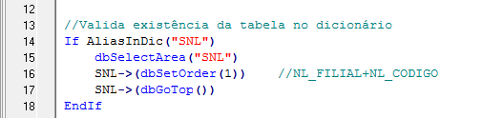

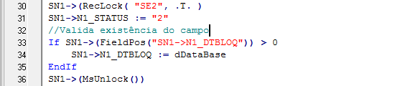
Boas práticas de programação
Proteção – Campos, Tabelas e Funções
Exemplos:

Slide 29
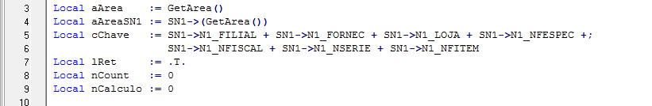
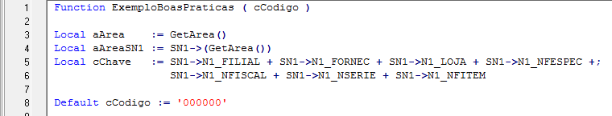
Boas práticas de programação
Proteção – Inicialização de Variáveis
Ao criar uma variável inicializa-a com um valor padrão.
Parâmetros devem ser protegidos atribuindo um valor padrão, logo após a declaração das variáveis da função, caso a rotina chamadora não passe um valor.

Slide 30
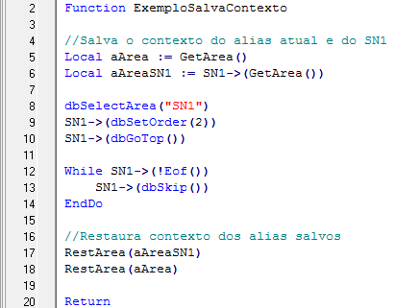
Boas práticas de programação
Proteção – Alias Ativo
Uma proteção muito importante em todas as funções é salvar o contexto do alias ativo e também daqueles manipulados dentro da sua função.
Essa proteção garante que sua função não interferirá na execução da função chamadora.
A função GetArea() salva em um array o nome do alias, o índice e o registro atual. Já a função RestArea() restaura o alias salvo.
Sempre salve o alias ativo.

Slide 31
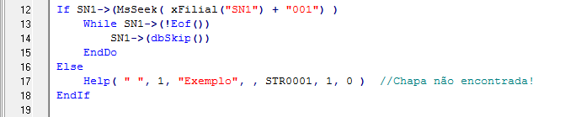
Boas práticas de programação
Proteção – Tratamento de retorno de funções
Quando chamar funções com algum retorno, utilize uma estrutura condicional para verificar seu retorno.

Slide 32
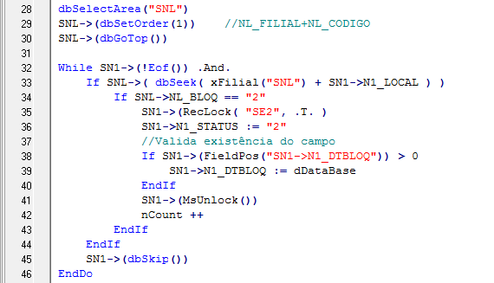
Boas práticas de programação
Proteção – Especificar o Alias
Ao manipular tabelas é recomendável sempre especificar na frente do nome do campo e de funções o alias a ser usado.
Se não for especificado o alias e outro analista alterar a rotina para manipular outra tabela, incluindo um dbSelectArea() antes do While, a rotina deixaria de funcionar.

Slide 33
Boas práticas de programação
Proteção – Controle de Transação
Ao manipular dados garanta que os mesmos foram gravados, utilizando o conceito de atomicidade, ou seja, a transação deve gravar tudo ou nada.
Para isso utilize os comandos de controle de transação Begin Transaction, End Transaction e DisarmTransaction.
Nunca coloque o EndTransaction dentro de um bloco condicional ou a transação poderá ficar presa.
Nunca inclua qualquer função que dependa de interação com o usuário durante a transação

Slide 34
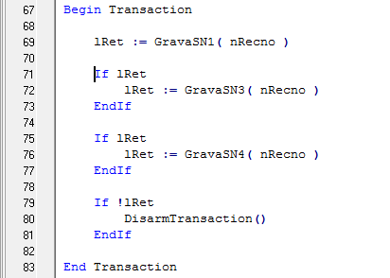
Boas práticas de programação
Proteção – Controle de Transação
Exemplo:
Se alguma rotina de gravação não for executada corretamente, as anteriores serão desfeitas

Slide 35

Boas práticas de programação
Proteção – Localização
Quando a execução de parte do código estiver condicionada a uma determinada localização deve-se testar o conteúdo da variável global cPaisLoc.

Slide 36
Boas práticas de programação
Sigla | País
ANG | Angola
ARG | Argentina
BOL | Bolívia
BRA | Brasil
CHI | Chile
COL | Colômbia
COS | Costa Rica
DOM | República Dominicana
EQU | Equador
EUA | Estados Unidos da América
HAI | Haiti
MEX | México
PAN | Panamá
PAR | Paraguai
PER | Peru
POR | Porto Rico
PTG | Portugal
SAL | El Salvador
URU | Uruguai
VEN | Venezuela
Siglas dos países disponíveis no Protheus para uso com o cPaisLoc.

Slide 37
Boas práticas de programação
Proteção – Banco de Dados
No AdvPL podemos trabalhar usando Queries no formato SQL ANSI, criando datasets temporários.
Se a rotina for para bases Top Connect e DBF, precisamos validar para executar de acordo com a base em que o sistema está rodando ou proteger para que não seja executada se a base for DBF.
Para isso utilizamos as instruções #IFDEF TOP, #ELSE e #ENDIF

Slide 38
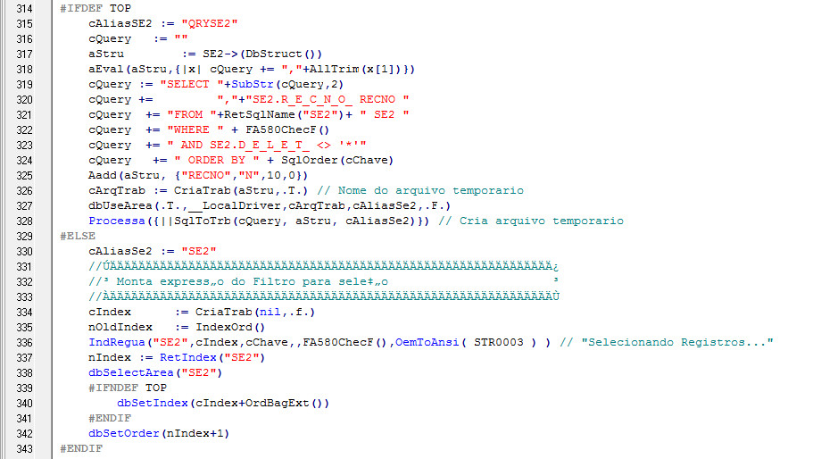
Boas práticas de programação
Proteção – Banco de Dados

Slide 39
Boas práticas de programação
ÍNDICE
I) Escrevendo o Código Fonte
II) Visibilidade e Nomenclatura
III) Proteção de Rotinas
IV)Desempenho
  Comparativo entre funções
V) Dicas
39

Slide 40
Boas práticas de programação
Desempenho – Comparativo entre Funções
Comparativo entre algumas funções que podem ser substituídas por outras similares que melhoram o desempenho da rotina.

Slide 41
Boas práticas de programação
Desempenho – Comparativo entre Funções
MsSeek() Versus dbSeek()
MsSeek() possui as mesmas funcionalidades básicas da função DbSeek(), com a vantagem de não necessitar acessar novamente a base de dados para localizar uma informação já utilizada pela thread (conexão) ativa.
Desta forma, a thread mantém em memória os dados necessários para reposicionar os registros já localizados através do comando DbSeek (no caso o Recno()) de forma que a aplicação pode simplesmente efetuar o posicionamento sem executar novamente a busca.
A diferença entre o DbSeek() e o MsSeek() é notada em aplicações com grande volume de posicionamentos, como relatórios, que necessitam referenciar diversas vezes o mesmo registro durante uma execução.

Slide 42
Boas práticas de programação
Desempenho – Comparativo entre Funções
GetMV() Versus GetNewPar() Versus SuperGetMV()
GetMV() retorna o conteúdo de um parâmetro e se ele não existir o seu retorno dependerá dos parâmetros lHelp e xDefault. Se xDefault for informado o retorno, caso não exista, será xDefault e se não informado retorna .F. e exibe Help para lHelp falso.
SuperGetMV() diferencia-se por armazenar em um array os parâmetros consultados, mas caso seja a primeira consulta ao parâmetro, aciona a função GetMV().
GetNewPar() simplesmente aciona a rotina SuperGetMV().

Slide 43
Boas práticas de programação
Desempenho – Comparativo entre Funções
Posicione() Versus GetADVFVal()
A função POSICIONE() permite o retorno do conteúdo de um campo de um registro de uma tabela especificado através de uma chave de busca enquanto que o GetAdvFVal() retorna vários campos.
Ambas as funções devem ser protegidas com GetArea() e RestArea()

Slide 44
Boas práticas de programação
ÍNDICE
I) Escrevendo o Código Fonte
II) Visibilidade e Nomenclatura
III) Proteção de Rotinas
IV)Desempenho
V) Dicas
    Dicas úteis
44

Slide 45
Boas práticas de programação
Dicas – Algumas dicas úteis
Operador “==“ não é o mesmo que “=“. Embora o compilador não acuse erro, o resultado da comparação não será o mesmo. Espaços em branco fazem diferença na comparação, utilize AllTrim para removê-los
Ao efetuar um Seek na tabela, cuidado com espaços em branco, não utilize AllTrim para resolver, pois isso pode mascarar um erro maior, como a diferença entre o tamanho dos campos no banco de dados.
Cuidado com o conceito de Filial no sistema, ao utilizar um Seek com a função xFilial, utilize o alias correto como parâmetro.
Chaves de tabelas devem ser campos tipo caractere. Não utilize numéricos.

Slide 46
Boas práticas de programação
Dicas – Algumas dicas úteis
Em Loops condicionados ao fim de uma tabela não esqueça de fazer um Skip, preferencialmente usando o alias ( Ex. SNL->(dbSkip()) ). Se houver uma condição dentro do While, verifique se o Skip será executado.
Sempre que possível utilize a passagem de parâmetros por referência no lugar de variáveis tipo Private.

Slide 47

Boas práticas de programação
QUESTÕES
Milton J.dos Santos
Milton.Santos@totvspartners.com.br
47

